Slide 1
Тема презентации:
Исследование воды русла реки Тёши на территории Лукояновского района
Научный руководитель: Еряшкин Д.В.
Выполнили: Сачкова А.
Мухина Д.,
ученицы 11 класса
МБОУ Лукояновская СОШ №1

Slide 2
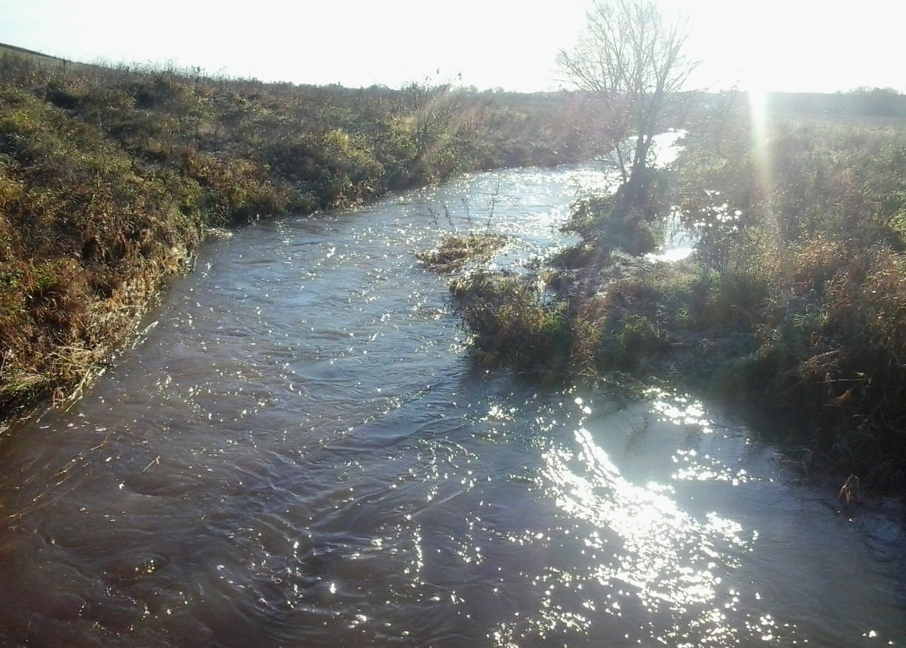
Общие сведения о реке
Тёша - правый приток Оки. Длина 311 км, площадь бассейна 7800 км². Берёт начало и протекает по Приволжской возвышенности, в низовьях — по Окско-Тёшской низине. Течёт с востока на запад, впадая в Оку ниже города Мурома. На реке развит водный туризм. Несудоходна. На Тёше расположены города Арзамас и Лукоянов, посёлок Шатки.

Slide 3
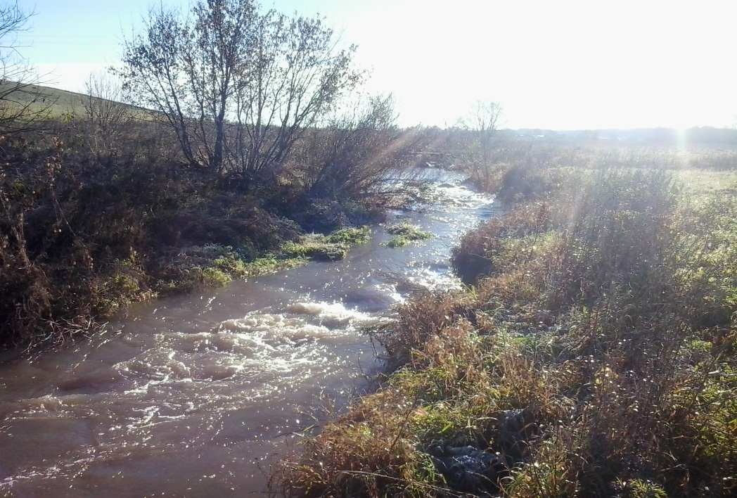
Актуальность исследования
Отсутствие данных по экологическому состоянию реки в пределах Лукояновского района.

Slide 4
Цель работы:
Оценка экологического состояния русла реки Тёши в пределах города Лукоянова по результатам гидрохимических исследований.
Задачи:
1. Знакомство с методикой проведения анализа воды;
2. Проведение химического анализа воды в исследуемых точках русла реки;
3.Оценка экологического благополучия;

Slide 5
Этапы работы:
Знакомство с TEST-лабораторией и методом её использования;
Сбор сведений по проблеме исследования;
Выбор точек исследования;
Проведение исследования;
Сравнительная характеристика результатов исследований в двух точках;
Вывод по результатам проведенной работы;
Ознакомление населения с результатами через СМИ и сайт школы;

Slide 6
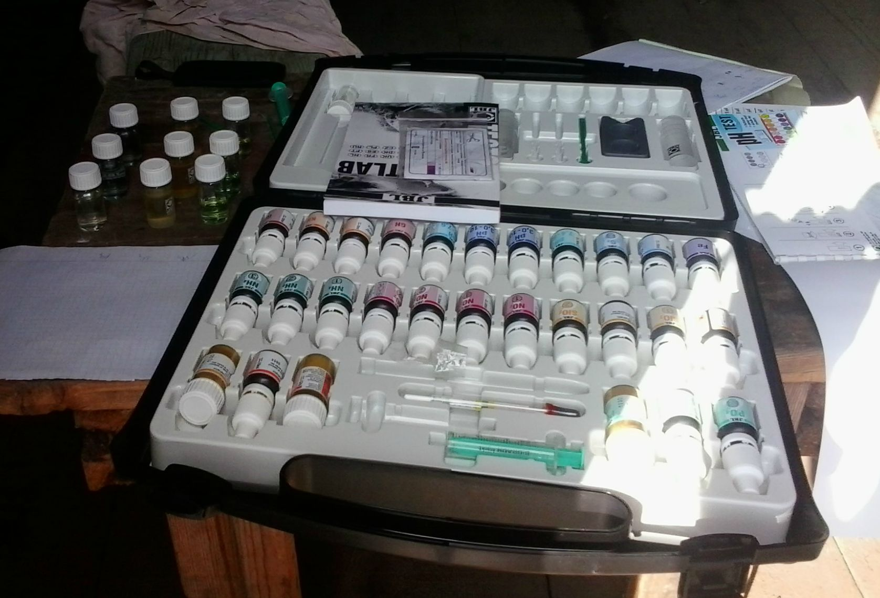
Проводя анализ воды, мы использовали TEST – лабораторию.

Slide 7
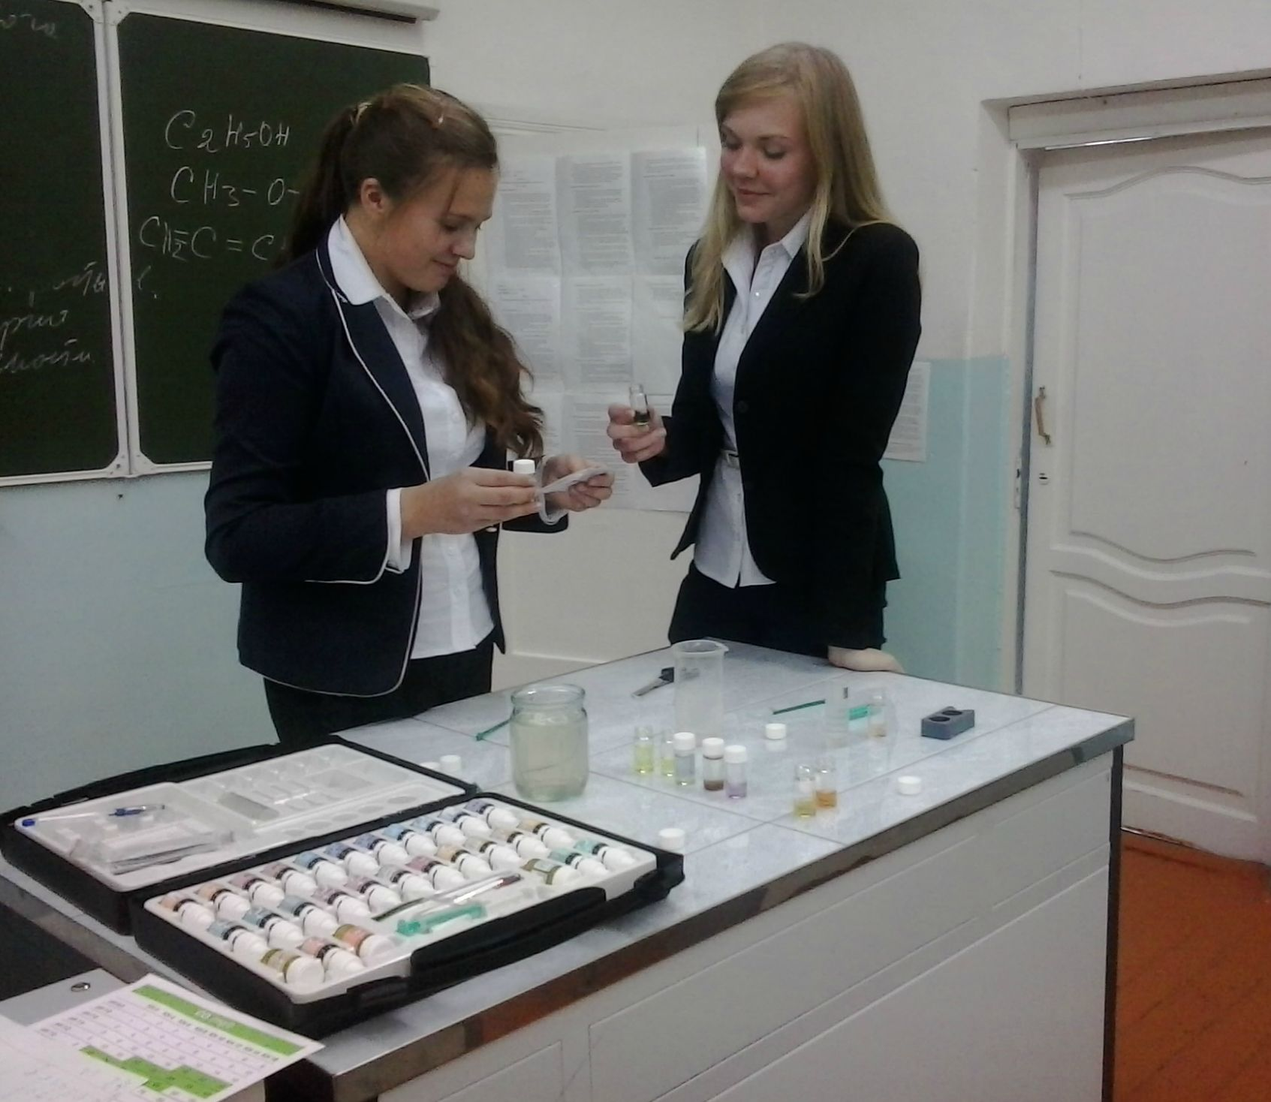
Мы проводили исследования с 1 июня 2013 г. по 25 октября 2013 г. Анализ воды мы проводили один раз в неделю.

Slide 8
Результаты
 | Ниже города | Выше города | Норма
pH общая жёсткость (GH), мг-экв/л карбонатная жёсткость (KH), мг-экв/л аммоний (NH4+), мг/л нитриты (NO2−), мг/л медь (Cu2+), мг/л растворённый кислород (O2), мг/л нитраты (NO3−), мг/л фосфаты (PO43−), мг/л силикаты (SiO32−), мг/л железо общее (Fe), мг/л углекислый газ (CO2), мг/л активный хлор (Cl), мг/л сульфиды (S2−), мг/л хроматы (Cr6+), мг/л никель (Ni2+), мг/л | 7.5 3.9 3.6 1 0.2 0 10 5 0.4 6 0.4 13 0 0 0 0 | 7.5 3.2 2.9 0.2 0.05 0 10 4 0.15 6 0.4 10.5 0 0 0 0 | 6.5-8.5 7 не ниже 1,43-5,35 2 3 2 4 45 0.01 10 0.3 2-10 0.3 0 0,05-0,1 0.1

Slide 9
Фосфаты
Норма | Выше города | Ниже города
0.01 мг/л | 0.15 мг/л | 0.4 мг/л

Slide 10
Железо
Норма | Выше города | Ниже города
0.3 мг/л | 0.4 мг/л | 0.4 мг/л

Slide 11
Итоги
1. мы научились использовать TEST-лабораторию;
2. получили результаты гидрохимического исследования:
а. показатели отличаются от нормы;
б. отличаются между собой, так как действует
антропогенный фактор и сезонность;

Slide 12
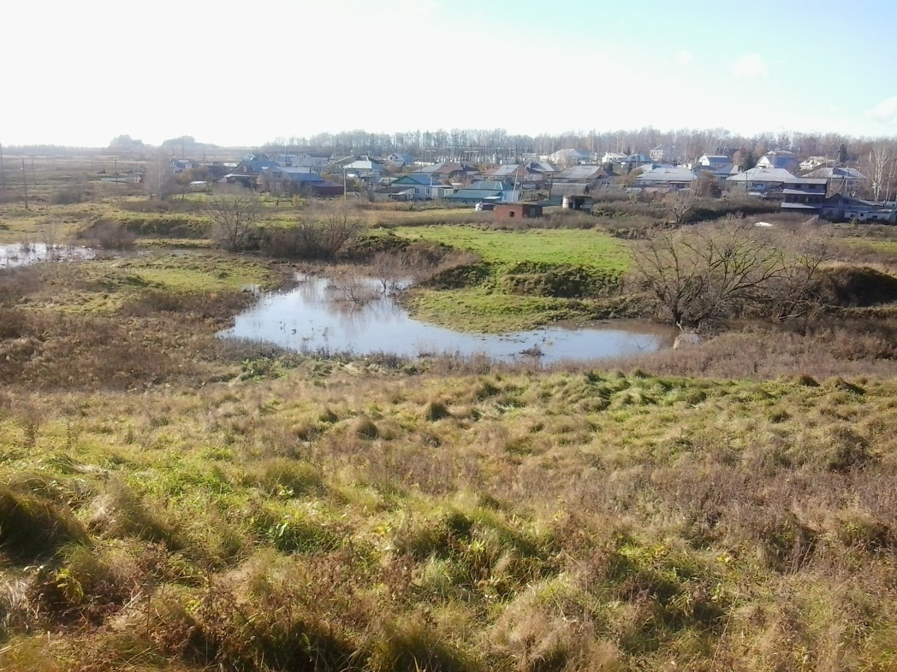
Вывод: состав воды реки Тёши на территории города Лукоянова по гидрохимическим показателям был близок к норме.

Slide 13
Перспективы
Провести комплексные исследования реки Тёши;
Изучение других точек русла реки;
Дальнейшее изучение состава воды в Лукояновском районе;
Агитационно-пропагандистская работа с населением;

